Slide 1

基于联络圈的跨平台多终端
信息共享推送系统

Slide 2
目录
CONTENTS
1
选题背景
2
联络圈及模板
3
需求分析及流程
系统实现及演示
4

Slide 3
目录
CONTENTS
选题背景
1

Slide 4
当前微消息
推送应用评析
QQ(群)
及时性：PC，手机等多种客户端均可及时发送，转发方便
准确性：用户自由度过大，群内等级不明确，可能导致消息推送不准确
有效性：较差，水群等现象时有发生
短信
及时性：手机端打字较为不便，受70个字数限制，有时需要发送多条
准确性：较好，语言较为正式和官方
有效性：一般，受技术限制不便发送图片，音频等多媒体信息
微信、飞信
及时性：较好，均支持语音和PC端方式发送消息）
准确性：一般，经常出现商业性质的推送消息）
有效性：一般，用于高校消息推送时，内置的群功能层级不够分明，高等级用户推送消息时，容易受到低等级用户干扰)

Slide 5
目录
CONTENTS
联络圈及模板
2

Slide 6
1、联络圈
同一个体可在不同联络圈中
假设1班中同学A，除了在1班这个联络圈a中，他同时担任班长一职，那么这个年级中所以的班长也同时为一个联络圈b，而这名同学同时处在联络圈a和b中
1
2
信息仅可在该个体所在联络圈共享
假设在高等数学教研室中教师组成的联络圈中，期末考题是无法在学生中的联络圈中共享。如果某一位教师在1班的联络圈中，那么该教师就可以在该联络圈中与学生共享教学资源
联络圈具有时效性
假设由于专业分流的原因导致1班同学解散，那么之前建立的联络圈将失效，不再共享消息。
3

Slide 7
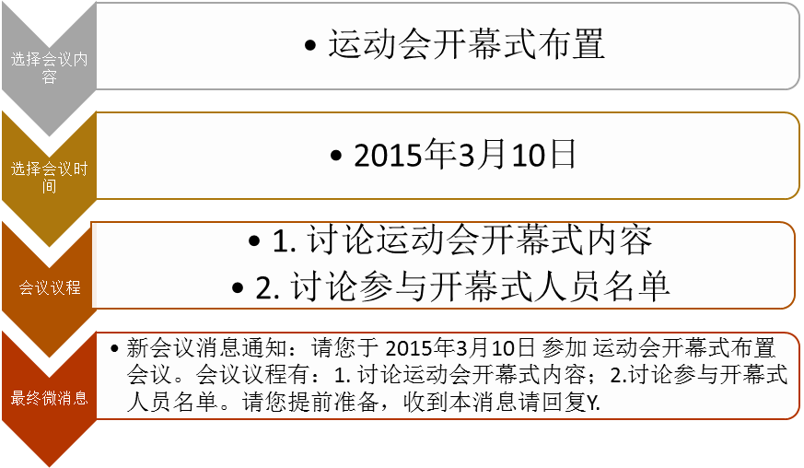
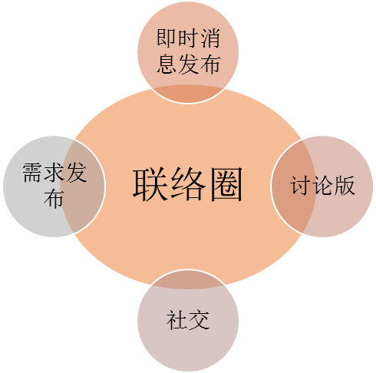
2、模板
模板的作用在于提高信息的高效性、准确性、客观性以及高质量，避免垃圾信息的产生。模板的最大作用在于减少用户在输入微消息的过程中由于自身疏忽或者汉语的歧义性带来的消息的有效性降低的问题，上面是一个典型的生成“运动会部署会议”的模板:
通知流程模板

Slide 8
3、联络圈模块划分
1
2
3
即时消息发送模块
需求发布模块
讨论版模块
学习及各类需求求助，仿新浪微博模式，打造重邮自己的微博圈
联络圈消息及各类资源分享。根据事先定义的“模板”来发布管理资源。
向该联络圈内所有成员推送消息

Slide 9
4、分析方法
面向对象的方法
系统分析的方法

Slide 10
目录
CONTENTS
需求分析及流程
3

Slide 11
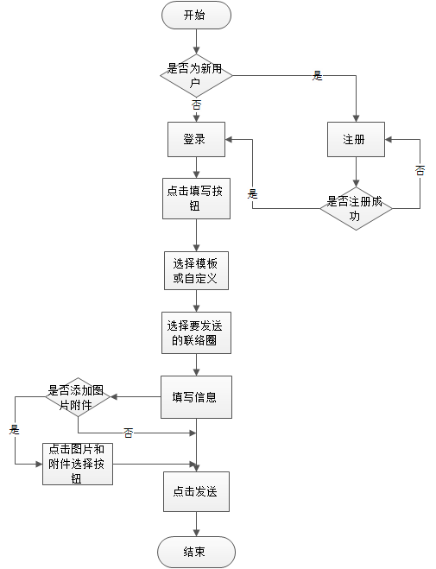
1、流程分析
这款应用操作过程简单容易上手。首先作为一个新用户需要进行注册，因为目前我们这款应用主要是针对校内学生使用，所以需要使用学号进行注册，同时在注册的同时要注明自己的学院，以及班级。那么在注册成功之后，系统会自动默认用户在其所属学院和班级的联络圈。如果，是老用户就可以选择用学号和密码进行登录。登录完成后，在首页，我们需要找到信息发送按钮，点击后会弹出相应的对话框。编辑信息之前，可以选择相应的联络圈以及模板类型。信息编辑完成后，点击发送至相应联络圈，那么一个基本的功能就完成了。除此之外，还有相应的图片添加功能，时事评论交流功能。当然，在注册完成后，可以做一个简单的个人信息完善。
主要功能流程图

Slide 12
2、应用主要特点
最主要的特点是建立了联络圈的概念，由于现在信息的繁多、复杂性，很多时候我们需要的信息在不经意间就会被淹没，最终可能会错过很重要的信息。我们的应用还提出了模板的概念，就是会对信息做一个分类筛选，让用户在第一时间就能看到自己需要的信息。比如：我们有会议类模板，如果看到有相应标签的信息，那么就会第一时间注意到，这样就不会错过自己的会议。当然我们也有类似与失物招领，聚会等之类的模板。这款应用简单易操作，功能容易以实现 。

Slide 13
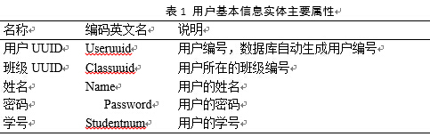
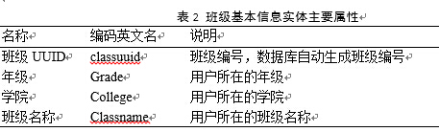
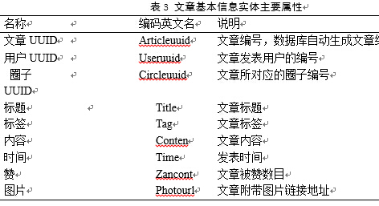
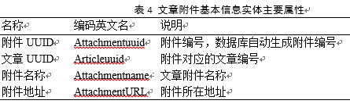
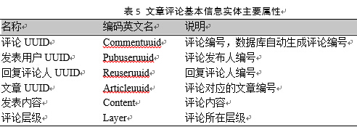
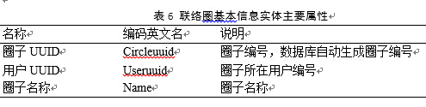
3、系统的主要业务实体

Slide 14
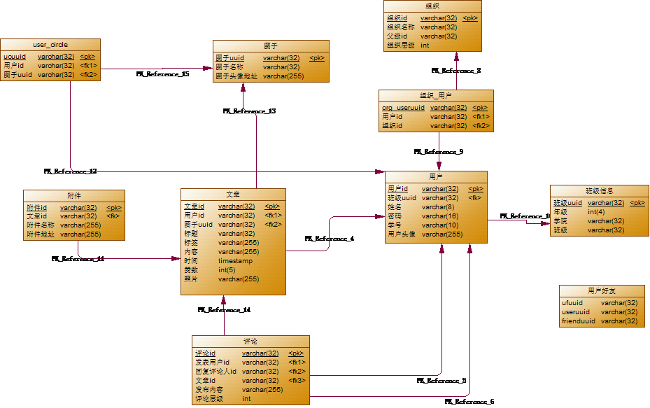
4、系统的数据库设计-数据库UML设计图

Slide 15
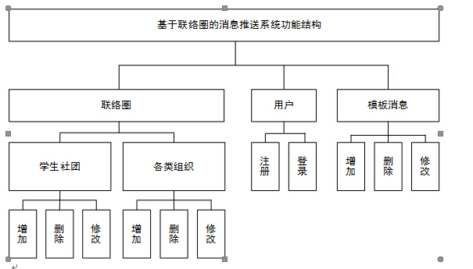
5、系统总体功能结构图

Slide 16
目录
CONTENTS
系统实现及演示
4

Slide 17
1、Java web服务端
开发工具介绍
MyEclipse，是在eclipse 基础上加上自己的插件开发而成的功能强大的企业级集成开发环境，主要用于Java、Java EE以及移动应用的开发。
系统模式
MVC 是一种使用 MVC（Model View Controller 模型-视图-控制器）设计创建 Web 应用程序的模式：
1 Model（模型）表示应用程序核心（比如数据库记录列表）
2 View（视图）显示数据（数据库记录）
3 Controller（控制器）处理输入（写入数据库记录）

Slide 18
2、Android客户端
开发工具介绍
AndroidStudio：是一款Android开发软件，基于IntelliJ IDEA. 类似 Eclipse ADT，Android Studio 提供了集成的 Android 开发工具用于开发和调试。
Android客户端数据库设计
为了方便与服务器通信，Android客户端数据库与服务器设计基本相同。
Android客户端界面设计
整体界面大方美观，遵循Google最新的MetrialDesign设计规范，用户体验良好。主要界面组成包含首页信息展示，用户发布模板消息界面，个人信息界面等。基本满足所有需要实现的功能要求。

Slide 19
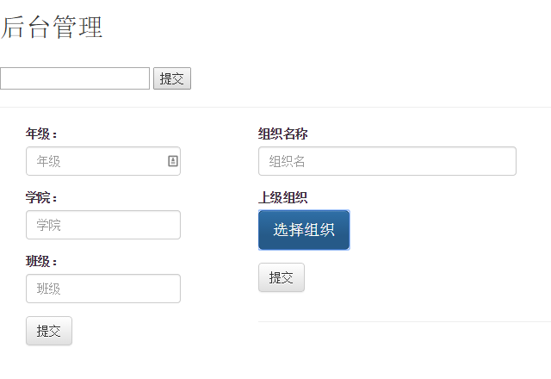
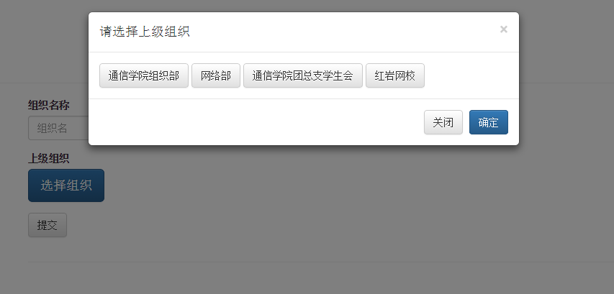
3、演示-Java Web

Slide 20
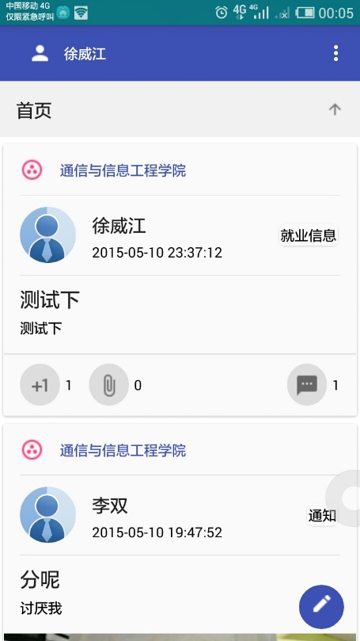
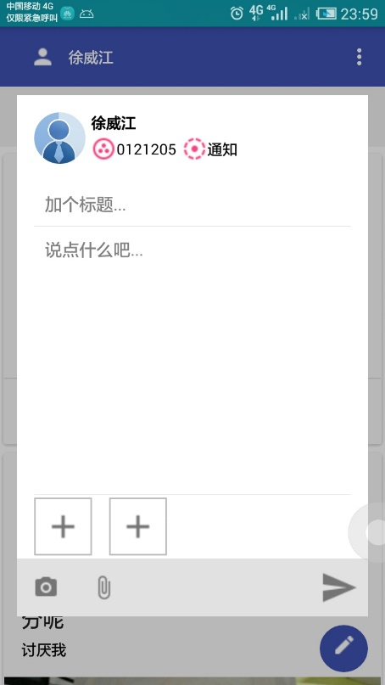
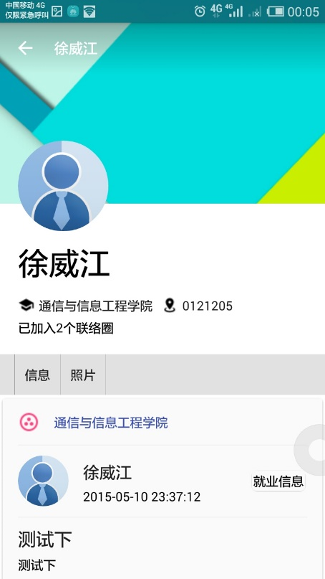
4、演示-Android
用户首页
信息填写
个人信息展示

Slide 21
谢谢！

